Slide 1
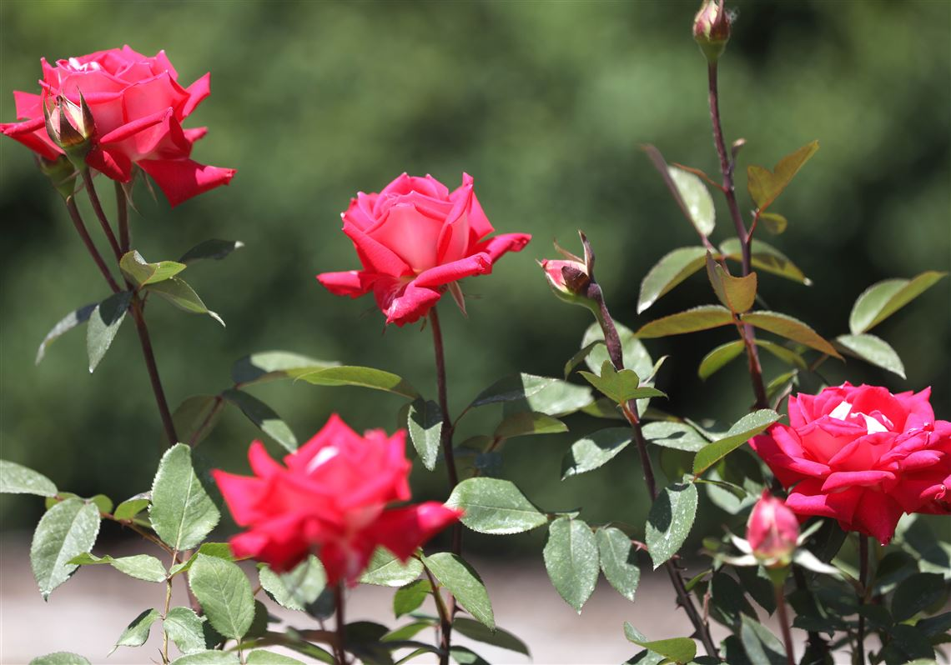
অন-লাইন ক্লাসে সবাইকে স্বাগতম

Slide 2
শিক্ষক পরিচিতি
মোঃমুরশিদুর রহমান
ইবতেদায়ি ক্বারি খিলবাইছা রাহঃফাজিল মাদরাসা
সদর লক্ষ্মীপুর
মোবাইল নং০১৭১০০৮৮০৮১
Email murshidurrahman1981@gmail.com

Slide 3
পাঠ পরিচিতি
শ্রেনিঃঅষ্টম
বিষয়ঃআকাইদ ও ফিকহ
অধ্যায়ঃ ২য়
আলোচ্য বিষয়ঃ আত তাহারাত (গোসল)

Slide 4
শিখনফল ---
১।গোসলের পরিচয় বলতে পারবে
২।গোসলের প্রকার বর্ননা করতে পারবে।
৩।গোসলের ফরজ ও ওয়াজিব গুলো ব্যাখ্যা করতে পারবে

Slide 5
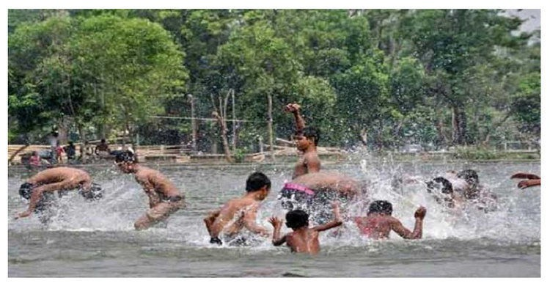
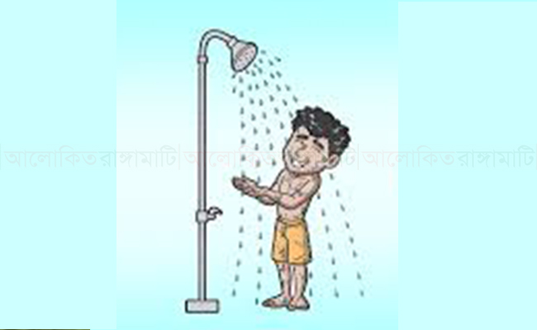
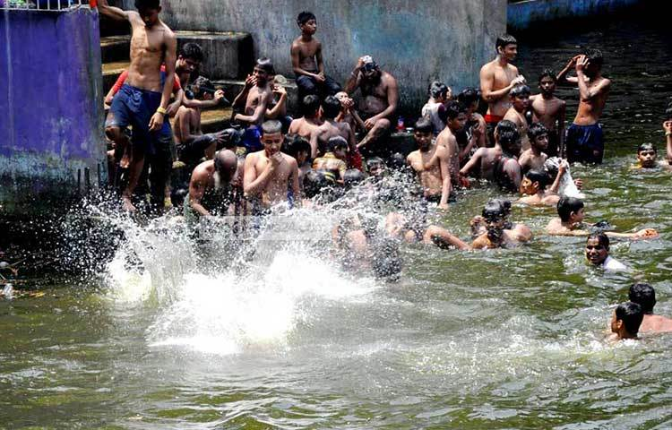
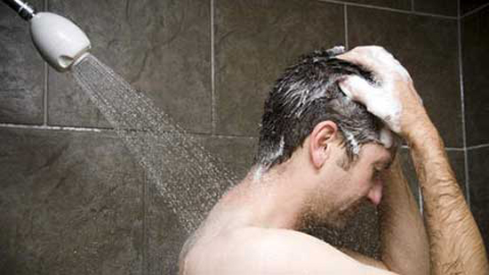
নিছের ছবি গুলোর প্রতি লক্ষ কর

Slide 6
গোসলের পরিচয়
গোসল(الغسل)শব্দের অর্থ اراقه الماءعلى البدن তথা শরিরে পানি ঢালা।
শরিয়তের পরিভাষায় পবিত্রতা ও আল্লাহর নৈকট্য লাভের উদ্দেশ্যে পবিত্র পানি দ্বারা সমস্ত শরির ধোয়াকে গোসল বলা হয়। এই প্রসঙ্গে ফকিহ আলেমগন বলেন- استعمال الماء الطهور فى البدن على وجه مخصوص অর্থাৎ নির্ধারিত কারনে সমস্ত শরির পবিত্র পানি ব্যবহারকে গোসল বলে।

Slide 7
গোসলের প্রকার
গোসল চার প্রকার
ফরজ
মুবাহ
সুন্নত
মুস্তাহাব

Slide 8
গোসল ফরজ হওয়ার কারন
গোসল ফরজ হওয়ার কারন সমূহ-
১।الجنابة তথা শরির নাপাক হওয়া ।এই প্রসঙ্গে আল্লাহ তায়ালা বলেন وان كنتم جنبافاطهروا অর্থাৎ তোমরা নাফাক হলে পবিত্র হও।
২।انقطاع دم الحيض والنفاس তথা হায়েজ/নিফাসের রক্তস্রাব বন্ধ হলে।

Slide 9
সুন্নত গোসল
সুন্নত গোসল চারটি –
*জুমার নামাজের জন্য গোসল সুন্নাত।
*হজ ও ওমরার ইহরাম বাধার জন্য গোসল সুন্নত ।
*হজ্জ আদায়কারির জন্য আরাফার দিন গোসল সুন্নত।
*দুই ইদের সালাতের জন্য গোসল করা ।

Slide 10
গোসলের ফরজ
গোসলের ফরজ ৩ টি
কুলি করা
নাকে পানি দেওয়া
সমস্ত শরীর ধৌত করা

Slide 11
যে সব পানি দ্বারা অযু গোসল জায়েয
নদি,সমুদ্র,ঝর্না ,বৃষ্টি,কুপ ও টিউবওয়েলের পানি সাধারণত পবিত্র।শিশির,বরফগলা পানি ও পবিত্র। এই সব পানি দ্বারা অজু ও গোসল জায়েজ। গাছের পাতা বা অন্য কোন বস্তু পড়ে যদি পানির তিনটি গুন যথা-রং,গন্ধ,স্বাদ।যদি এর একটি গুন নষ্ট হয় দুটি অবশিষ্ট থাকে তবে সে পানি ও পবিত্র।

Slide 12
একক কাজ
১।গোসল কাকে বলে?
২।গোসলের ফরজ গুলো লিখ।

Slide 13
বাড়ির কাজ
.১।গোসল ফরজ হওয়ার কারন গুলো লিখ।

